Slide 2
执行方案
推荐A:apache+ mysql +php
硬件环境:
WEB服务器:客户提供
数据库服务器:客户提供
备份服务器:客户提供
软件环境
操作系统:客户提供
网站发布平台:apache
数据库平台:MySql
网站开发语言: php+HTML
可选B:tomcat+Oracle+Java
硬件环境:
WEB服务器:客户提供
数据库服务器:客户提供
备份服务器:客户提供
软件环境
操作系统:客户提供
网站发布平台:tomcat
数据库平台:Oracle
网站开发语言:java+HTML

Slide 3
执行方案 –– 详细配置
PHP环境配置(我方推荐详细)
硬件配置:
阿里云ECS云主机
CPU:Intel Xeon E5 CPU *4
内存:DDR4 * 8G
网络带宽:10M
存储:40GB (可后期拓展)
软件环境:(我方)
操作系统:CentOS 7.2
服务器环境:Apache 2.4.7 或更高+PHP 5.5.10或更高
数据库:MySql
前端:html+JS
客户提供服务器
硬件配置:
CPU:至少2核或者更高
内存:4G以上
网络带宽:10M
存储:100GB
软件环境:
操作系统:linux或windows 操作系统
服务器环境:
Apache 2.4.7+ 或 IIS 6+
PHP 5.5.10 +
数据库: Oracle 或客户已有数据库类型
前端:html+JS

Slide 4
网站结构
SMVIC送检登记平台
用户注册与登录
送检页面
个人页面
管理员页面
送检申请
检测状态
送检任务列表
个人信息修改
公告内容管理
用户权限管理
送检任务检查及修改
公告信息

Slide 5



DB服务器
WEB服务器、EMAIL服务器
网页浏览器
Email

Slide 6
2017-04-30
LOGO
用户管理
账号
admin
密码
********
登录
联系管理员

Slide 7
2017-04-30
LOGO
用户管理
用户管理
用户列表
共计168名用户
内容管理
送检信息管理
序号 | 邮箱地址 | 送检数量 | 所属单位 | 账号状态 | 备注
1 | AAA@163.COM | 4 | 安吉 | 启用 | 管理员测试账号
2 | BBB@QQ.COM | 1 | 大众 | 启用
3 | CCC@sina.com.cn | 0 | 未填写 | 启用
4 | DDD@google.com | 99 | 安吉 | 禁用 | 疑似恶意账号
5
6
账号管理
密码修改
新建账号
退出
编辑 修改 添加 上一页 第1页 下一页
送检明细:AAA@163.com
序号 | 送检名 | 送检日期 | 状态 | 结束日期
1 | AAA-01 | 2017-04-30 | 完成 | 2017-05-12
2 | AAA-02 | 2017-05-24 | 等待上级审批
3 | AAA-03 | 2017-06-30 | 未收到相关资料
编辑 修改 添加 上一页 第1页 下一页

Slide 8
2017-04-30
LOGO
FAQ管理
用户管理
FAQ列表
共计xxx条FAQ
内容管理
FAQ管理
序号 | 问题中文 | 回答中文 | 问题英文 | 回答英文 | 编辑者 | 备注
1 | 如何上传报表 | 注册账号后…. | How to upload | Regist first … | 管理员 | 测试
2
3
4
5
6
公告管理
送检信息管理
账号管理
退出
编辑 修改 添加 上一页 第1页 下一页

Slide 9
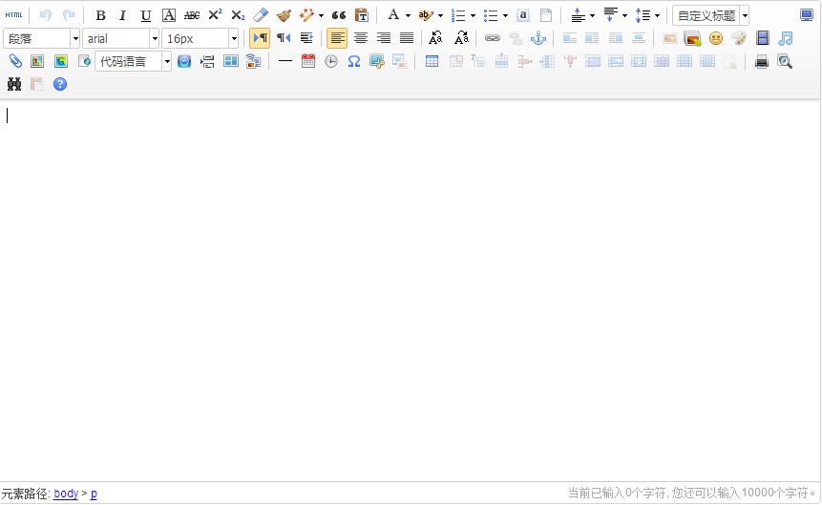
2017-04-30
LOGO
FAQ管理
用户管理
FAQ列表
第1条FAQ编辑
内容管理
编辑中文内容
编辑英文内容
FAQ管理
FAQ问题
如何上传资料
公告管理
送检信息管理
账号管理
首先注册账号并登陆后,点击上传我的送检请求
退出
预览并提交
取消

Slide 10
2017-04-30
LOGO
送检信息管理
用户管理
送检信息列表
内容管理
共计xxx条送检信息
FAQ管理
快速查找
XXX
查找
公告管理
送检信息管理
序号 | 送检ID | 表单内容 | 状态 | 送检人 | 更新时间
1 | 213121551 | XXX公司 | 已收到资料 | 222@163.com | 2017-11-01
2 | 213551254 | Sss公司 | 未收到资料 | 2333@qq.com | 2017-12-30
3
4
5
6
账号管理
退出
编辑 修改 更新所选项 更新所有项 上一页 第1页 下一页

Slide 11
2017-04-30
LOGO
账号管理
用户管理
账号管理
内容管理
修改XXX的管理员信息
FAQ管理
旧密码
XXX
权限修改
管理员
所属部门
测试账号
公告管理
新密码
咨询账号
状态
禁用/启用
送检信息管理
编辑公告
密码确认
账号管理
可查看送检信息
确定
取消
序号 | ID | 所属部门 | 状态 | 权限 | 最后登录 | 最近登录IP
1 | Admin | 网站管理 | 启用 | 管理员 | 2017-11-01 | 192.168.1.1
2 | customer | 客服咨询外包 | 启用 | 咨询账号 | 2017-12-30 | 222.13.15.99
3 | Test | 测试账号
4
5
6
退出
编辑 修改 更新所选项 更新所有项 上一页 第1页 下一页

Slide 12
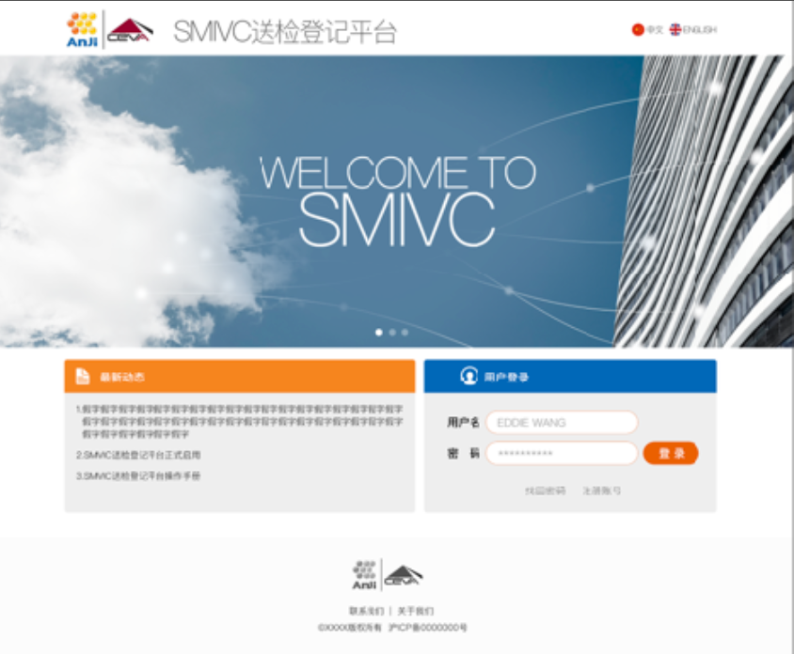

Slide 13
登录记录
FAQ(英文)
管理员
FAQ内容(中文)
在线咨询
公告内容(英文)
公告内容(中文)
用户表
送检信息
邮件信息

Slide 14
WMS系统
报告状态更新
邮件服务器
发送邮件
用户邮箱
保存至数据库
保存至数据库
邮件通知完成

Slide 16
特别功能实现
1.国际化语言：
利用JS功能配合COOKIES等浏览器信息完成用户对语言要求的不同切换；
页面留有中英文切换选项，用户可随意切换需求语言。
2.在线客服：
采用websocket协议，完成用户及客服的在线沟通；
创建在线FAQ，方便用户自助查询问题及解决方案。
3.邮件通知：
系统实时保持与上游服务器通信，在用户送检信息更新时，发布邮件通知。

